Slide 1
Выпускная квалификационная работа бакалавра на тему: «Разработка интеллектуальной системы для выявления аномалий сетевого трафика»
Московский авиационный институт (национальный исследовательский университет)
Институт № 8 «Компьютерные науки и прикладная математика»
Кафедра № 806 «Вычислительная математика и программирование»
Студент группы М8О-407Б-19: Дмитрий Сергеевич Ляшун
Научный руководитель: кандидат физ.-мат. наук, доцент, доцент кафедры 806 МАИ Д.В. Сошников
Москва – 2023

Slide 2
Актуальность темы
Недавние громкие инциденты в таких компаниях, как SolarWinds, Microsoft, T-Mobile, Facebook, Colonial Pipeline, JBS и Acer, свидетельствуют о значительном ущербе, наносимом передовыми кибератаками. Интеллектуальные системы обнаружения аномалий сетевого трафика разрабатываются специально для реагирования на современные киберугрозы.
73% специалистов по кибербезопасности согласны с тем, что постоянный мониторинг сети имеет решающее значение для получения полной картины аномалий безопасности и защиты конечных точек, согласно отчету от ENEA Qosmos за 2021 год.
55% респондентов в том же опросе заявили, что они уже внедрили или планируют внедрить интеллектуальную систему обнаружения аномалий в отдельный продукт или в качестве более комплексной системы.

Slide 3
Цель и задачи работы
Цель – разработать систему для выявления аномалий сетевого трафика, имеющую в основе модель искусственного интеллекта.
Задачи:
Изучить влияние различных сетевых угроз на изменение трафика.
Провести анализ существующих методов обнаружения аномалий.
Построить архитектуру и написать программную реализацию интеллектуальной системы.
Сформировать набор входных признаков о сетевом трафике для выявления аномалий.
Проверить применимость методов искусственного интеллекта в рамках решения задачи обнаружения аномалий.

Slide 4
Постановка задачи
Дано:
Сетевой трафик предприятия, на основе которого необходимо сформировать поведение сетевых узлов.
В трафике представлена информация обо всех сетевых пакетах, проходящих через маршрутизатор.
Необходимо:
Реализовать интеллектуальную систему, детектирующую аномалии в поведении узлов локальной сети с точностью более 90%.
Система должна быть проста в использовании и настройке, иметь возможность быстрого развёртывания в любых условиях.

Slide 5
Распространенные причины аномалий
Причина сетевой аномалии | Описание | Влияние на изменение трафика
DoS-, DDoS-атака | Отправление большого количества запросов на сервер или устройство, что может привести к отказу в обслуживании | Критическое повышение объема трафика от множества удаленных источников к одному адресу назначения
Деятельность червей | Вредоносная программа, которая самостоятельно распространяется по сети и использует уязвимости ОС | Заметный выброс в трафике одного или нескольких портов назначения без доминирующего адреса
Отключения | Неполадки в сети, вызывающие падение трафика между парой источник-назначение | Падение объема трафика обычно до нуля. Возможна долговременная неактивность потоков источник-назначение от или к одному маршрутизатору
Переключения потока | Изменение пути трафика с одного входящего маршрутизатора на другой | Падение в объеме трафика по одному потоку и повышение по другому. Может затрагивать сразу несколько потоков трафика
Точка-мультиточка | Распространение контента от одного сервера многим пользователям | Выброс в объеме трафика от одного источника к нескольким назначениям по наиболее известному порту
Альфа-аномалия | Необычно высокий уровень трафика типа точка-точка | Критическое повышение объема трафика с доминирующим потоком источник-назначение непродолжительное время (до 10 минут)
Сканирование сети/портов | Сканирование одного хоста по всем портам или сканирование сети по определённым открытым портам с целью поиска уязвимостей | Скачек в трафике по числу потоков в секунду, c небольшим числом пакетов в каждом от одного источника
Перегрузка | Непредвиденно повышенный спрос на сервис или сетевой ресурс | Непродолжительный скачек по числу потоков в секунду к источнику по одному единому порту
Анализаторы трафика (сниферы) | Программное или аппаратное обеспечение, которое позволяет перехватывать и анализировать сетевой трафик, проходящий через определенный участок сети | При работе в активном режиме – перенаправление трафика на другой узел или изменение содержимого пакетов
Сетевые модификаторы | Программы или устройства, которые изменяют сетевой трафик, проходящий через них | Изменение объема трафика, его направления, скорости передачи и содержания

Slide 6
Существующие подходы в обнаружении аномалий
Методы обнаружения аномалий
Сигнатурный анализ
Методы искусственного интеллекта
Комбинация методов СТГ и ИИ
Методы статистической группы
Гибридные методы
Вейвлет-анализ
Фрактальный анализ
Кластерный анализ
Метод опорных векторов
Нейронные сети
Дерево решений
Байесовская сеть

Slide 7
Выбранные модели ИИ
Случайный лес
Бустинг на решающих деревьях: CatBoost, XGBoost
Многослойная искусственная нейронная сеть (ИНС) с прямой связью

Slide 8
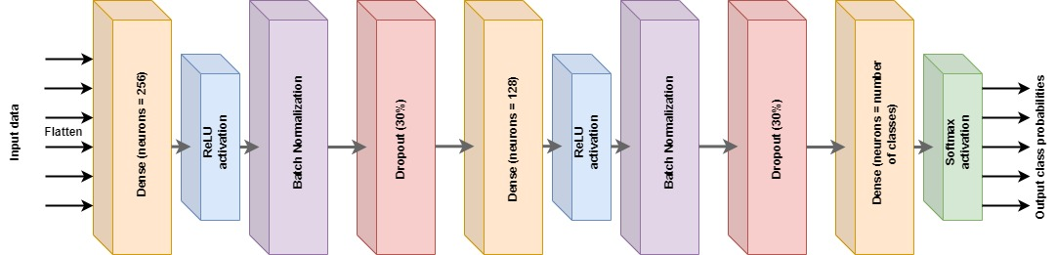
Архитектура нейронной сети

Slide 9
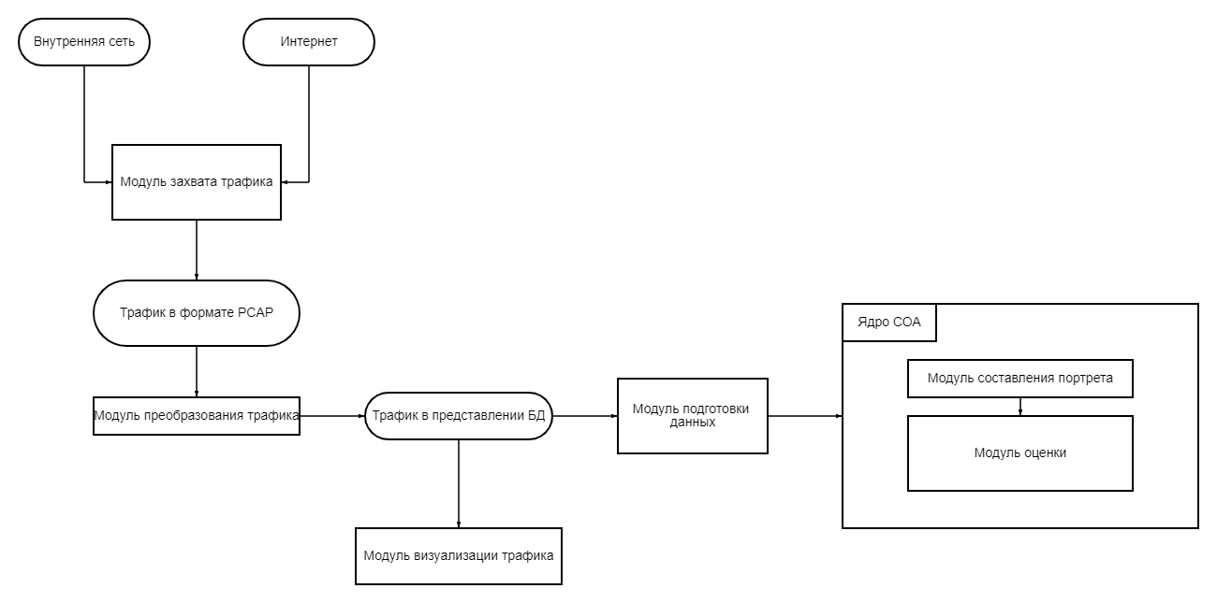
Архитектура системы

Slide 10









Стек технологий
Язык программирования: Python3
Среда разработки: Jupyter Notebook, VS Code
Утилиты:
Tcpdump, Libpcap – захват и представление трафика в PCAP
Nfdump – преобразование трафика из PCAP в Netflow
Библиотеки:
Matplotlib, Plotly – отрисовка статистических графиков
Pandas, NumPy – обработка и анализ структурированных данных
Scikit-learn, Tensorflow, Keras – работа с моделями ИИ
CatBoost, XGBoost – бустинг на решающих деревьях
Imblearn – балансировка обучающей выборки
СУБД: Clickhouse – хранение данных о сетевых потоках

Slide 11
Простые признаки сетевого трафика
Название параметра | Тип данных | Описание
tsstart | UInt32 | Время регистрации первого пакета потока в секундах (Unix timestamp)
tsend | UInt32 | Время регистрации последнего пакета потока в секундах (Unix timestamp)
duration | Float64 | Длительность потока в секундах и миллисекундах
prot | UInt8 | Протокол (TCP, UDP, ...)
sip | String | IP-адрес источника
sport | UInt32 | Порт источника
dip | String | IP-адрес приемника
dport | UInt32 | Порт приемника
flags | String | TCP-флаги (CEUAPRSF - CWR, ECE, URG, ACK, PSH, RST, SYN, FIN)
pkts | UInt64 | Количество пакетов в потоке
bytes | UInt64 | Количество байт в потоке
bps | UInt64 | Среднее количество байт/сек в потоке
pps | UInt64 | Среднее количество пакетов/сек в потоке
bpp | UInt64 | Среднее количество байт/пакет в потоке

Slide 12
Производные признаки сетевого трафика
Статистика по трафику к серверам с различными сервисами: DNS, HTTP/HTTPS, FTP, SMTP, POP3 и т.д.
Статистика по трафику каждого протокола – TCP, UDP, IGMP, ICMP и т.д.
Время суток, когда на узле наблюдается наибольшая активность
Среднее время между отправкой пакетов от узла
Полнота использования рабочего времени

Slide 13

Исходный код проекта
Ссылка на репозиторий Github: github.com/Prianikq/FQW-bachelor

Slide 14

Фрагмент используемого набора данных
Ссылка на диск: disk.yandex.ru/d/8da1nemVVQkiUw

Slide 15
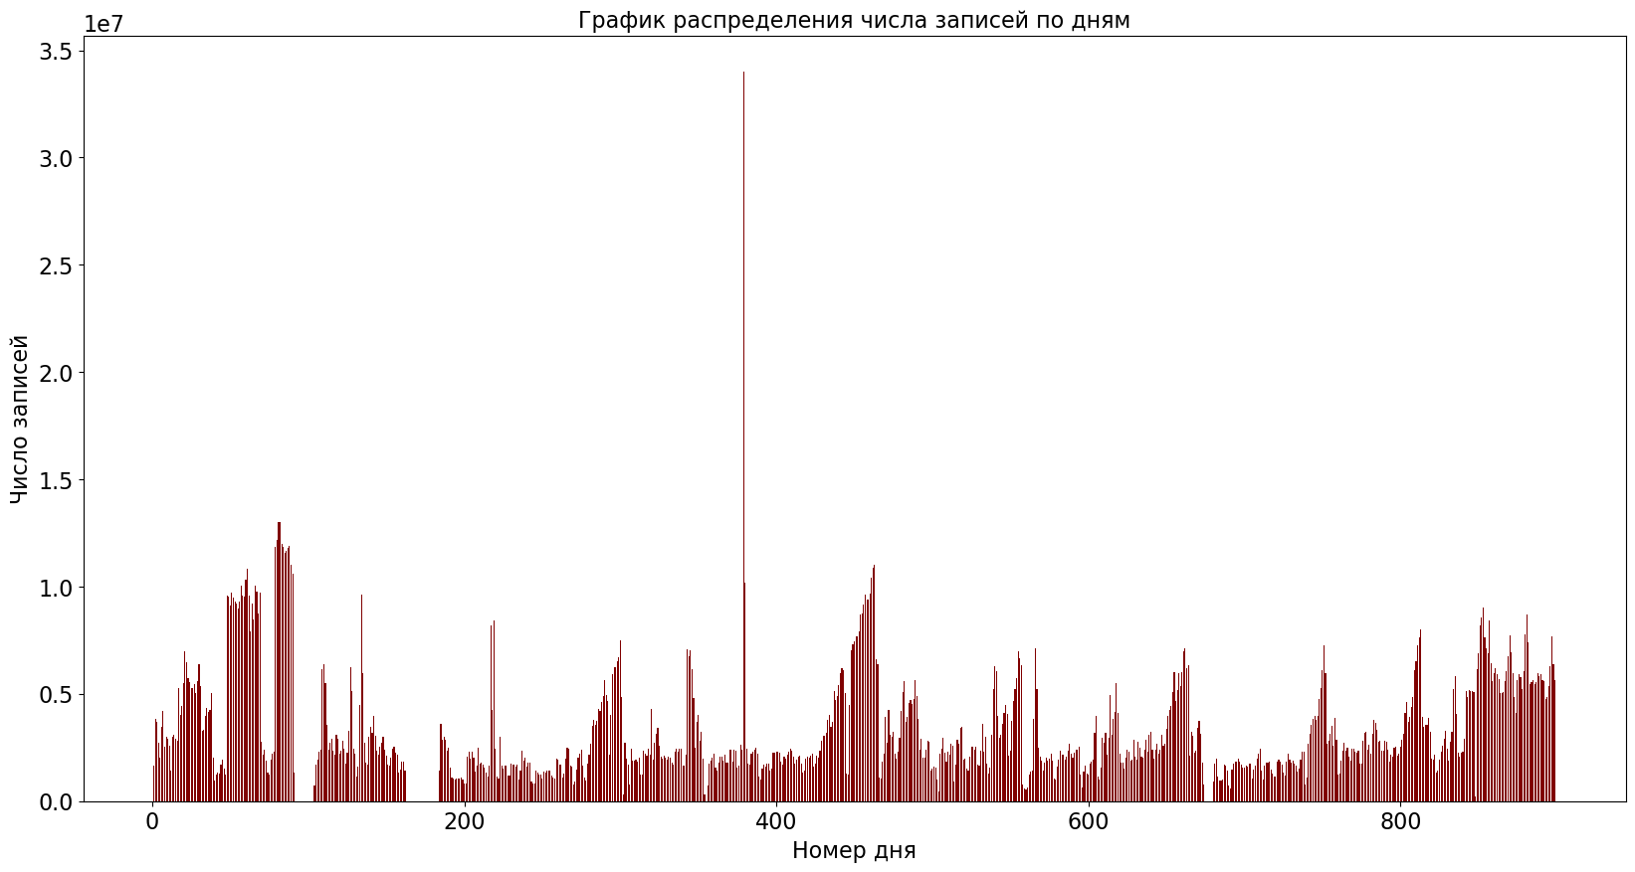
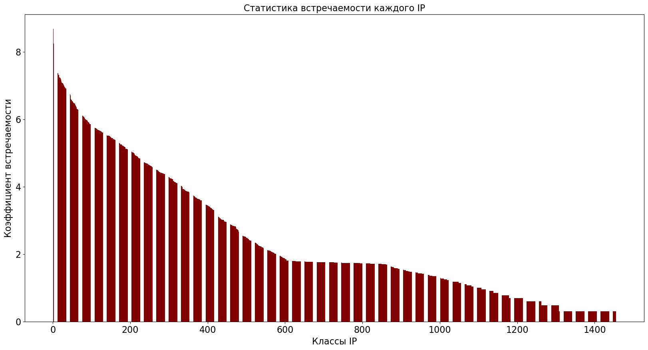
Разведочный анализ данных
Продолжительность трафика: 898 дней
Период: 24 июня 2020 года по 9 декабря 2022 года
Общее число сетевых узлов: 1455

Slide 16
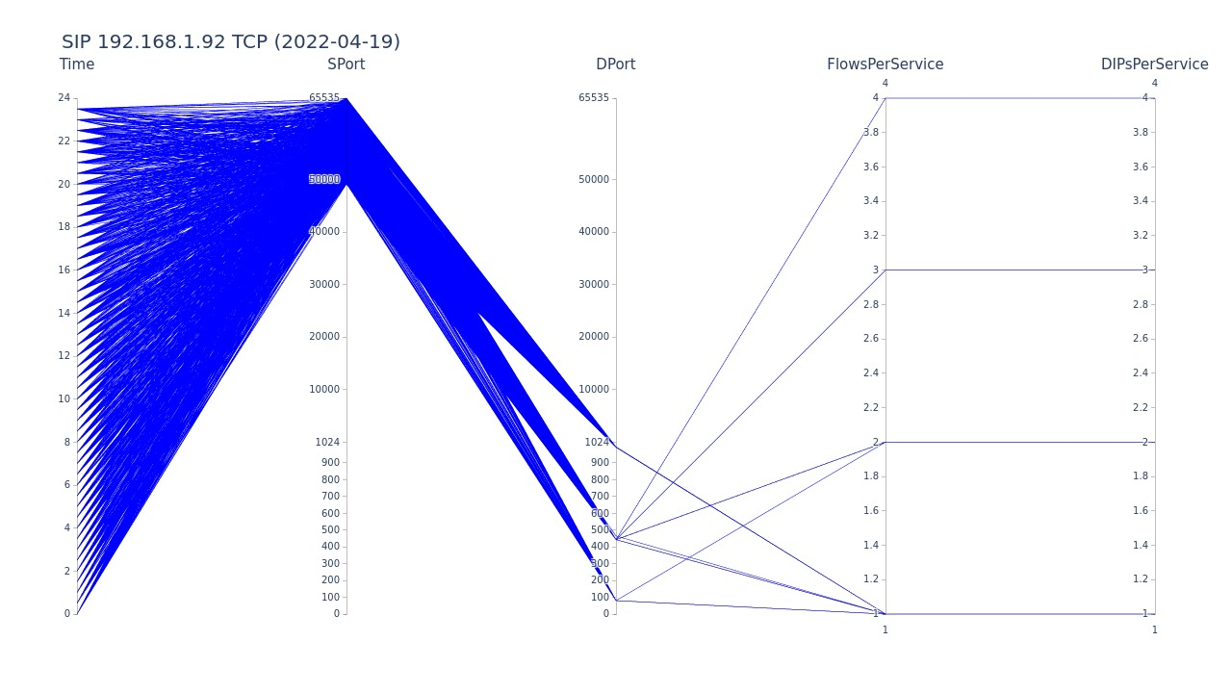
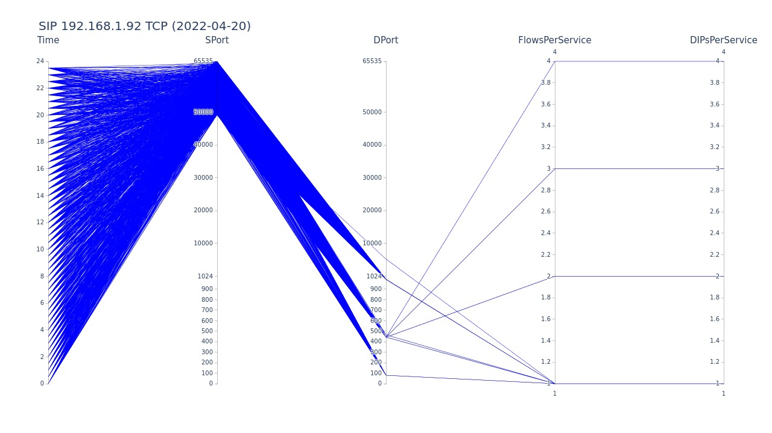
Поведение сетевых узлов
График активности по выходящим соединениям рабочей станции №1 за 2022-04-19
График активности по выходящим соединениям рабочей станции №1 за 2022-04-20

Slide 17
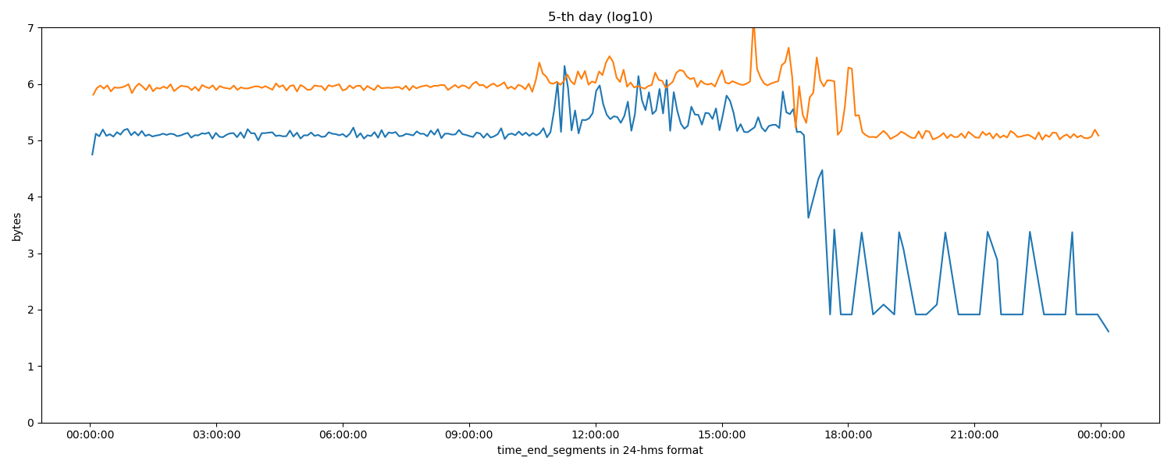
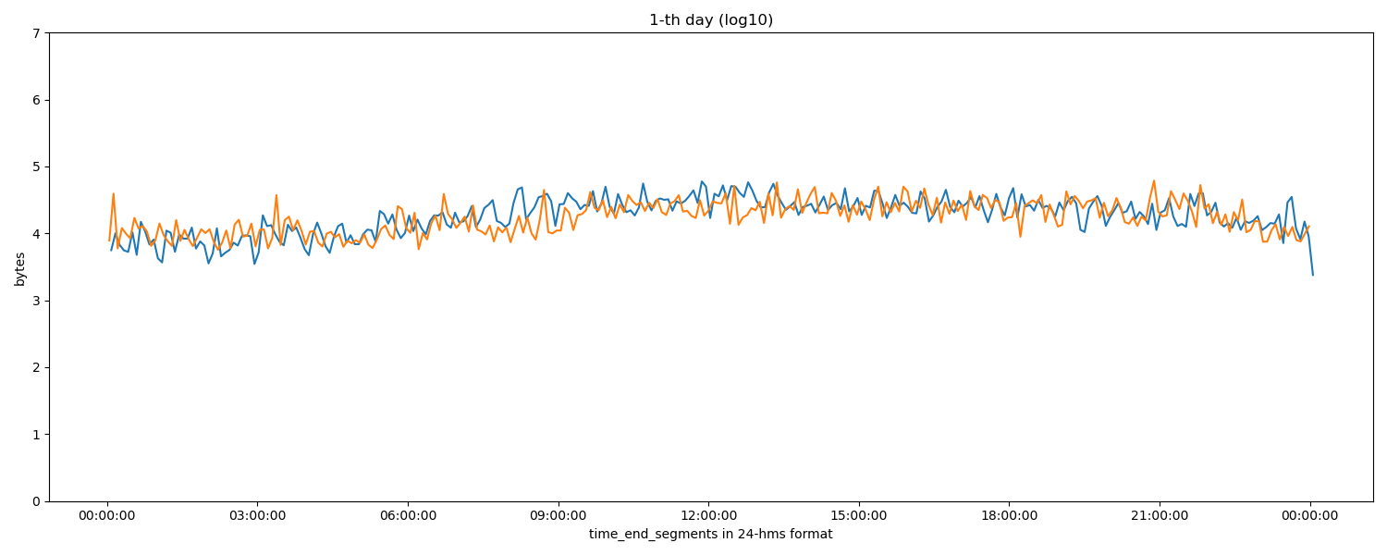
Поведение сетевых узлов
График интенсивности трафика рабочей станции по пятницам за двухнедельный период
График интенсивности трафика DNS-сервера по понедельникам за двухнедельный период

Slide 18
Результаты работы системы
Точности распознавания поведения сетевых узлов
Название модели | Первоначальная точность | После оптимизации по гиперпараметрам
Случайный лес | 45% | 57%
CatBoost | 68% | 84%
XGBoost | 77% | 90%
Многослойная ИНС с прямой связью | 91% | 91%
Качество обнаружения аномалий, вызванных сетевыми угрозами
Название модели | Случайный лес | CatBoost | XGBoost | Многослойная ИНС с прямой связью
Тестовая выборка | 21816
Число обнаруженных атак (всего 14527) | 7389 | 10754 | 13684 | 13932
Количество записей, оценённых как неаномальный (всего 7289) | 4325 | 5252 | 6438 | 6987

Slide 19
Результаты работы
Реализована эффективная интеллектуальная система с исчерпывающим набором модулей.
Определён набор входных параметров для моделей, предложен новый подход в формировании записей о сетевых соединениях.
Произведено успешное тестирование работы системы с использованием различных типов атак. Наилучшими моделями ИИ оказались XGBoost и многослойная ИНС.

Slide 20
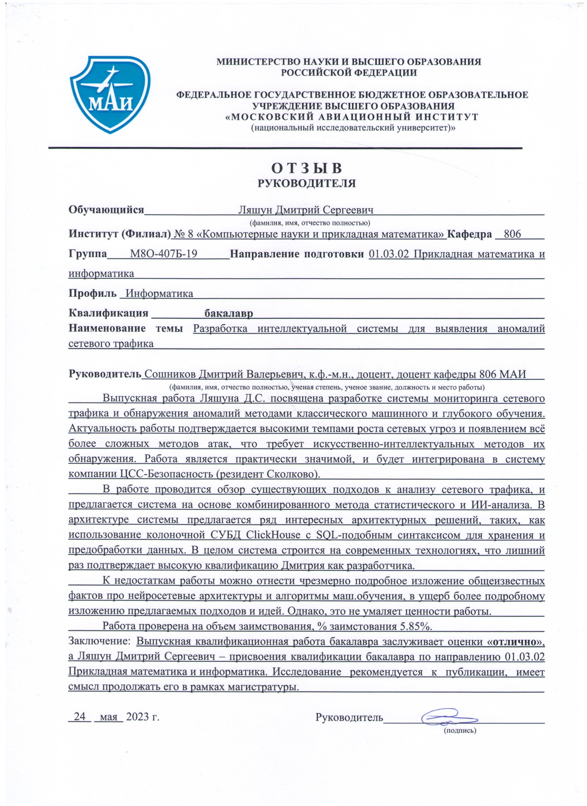
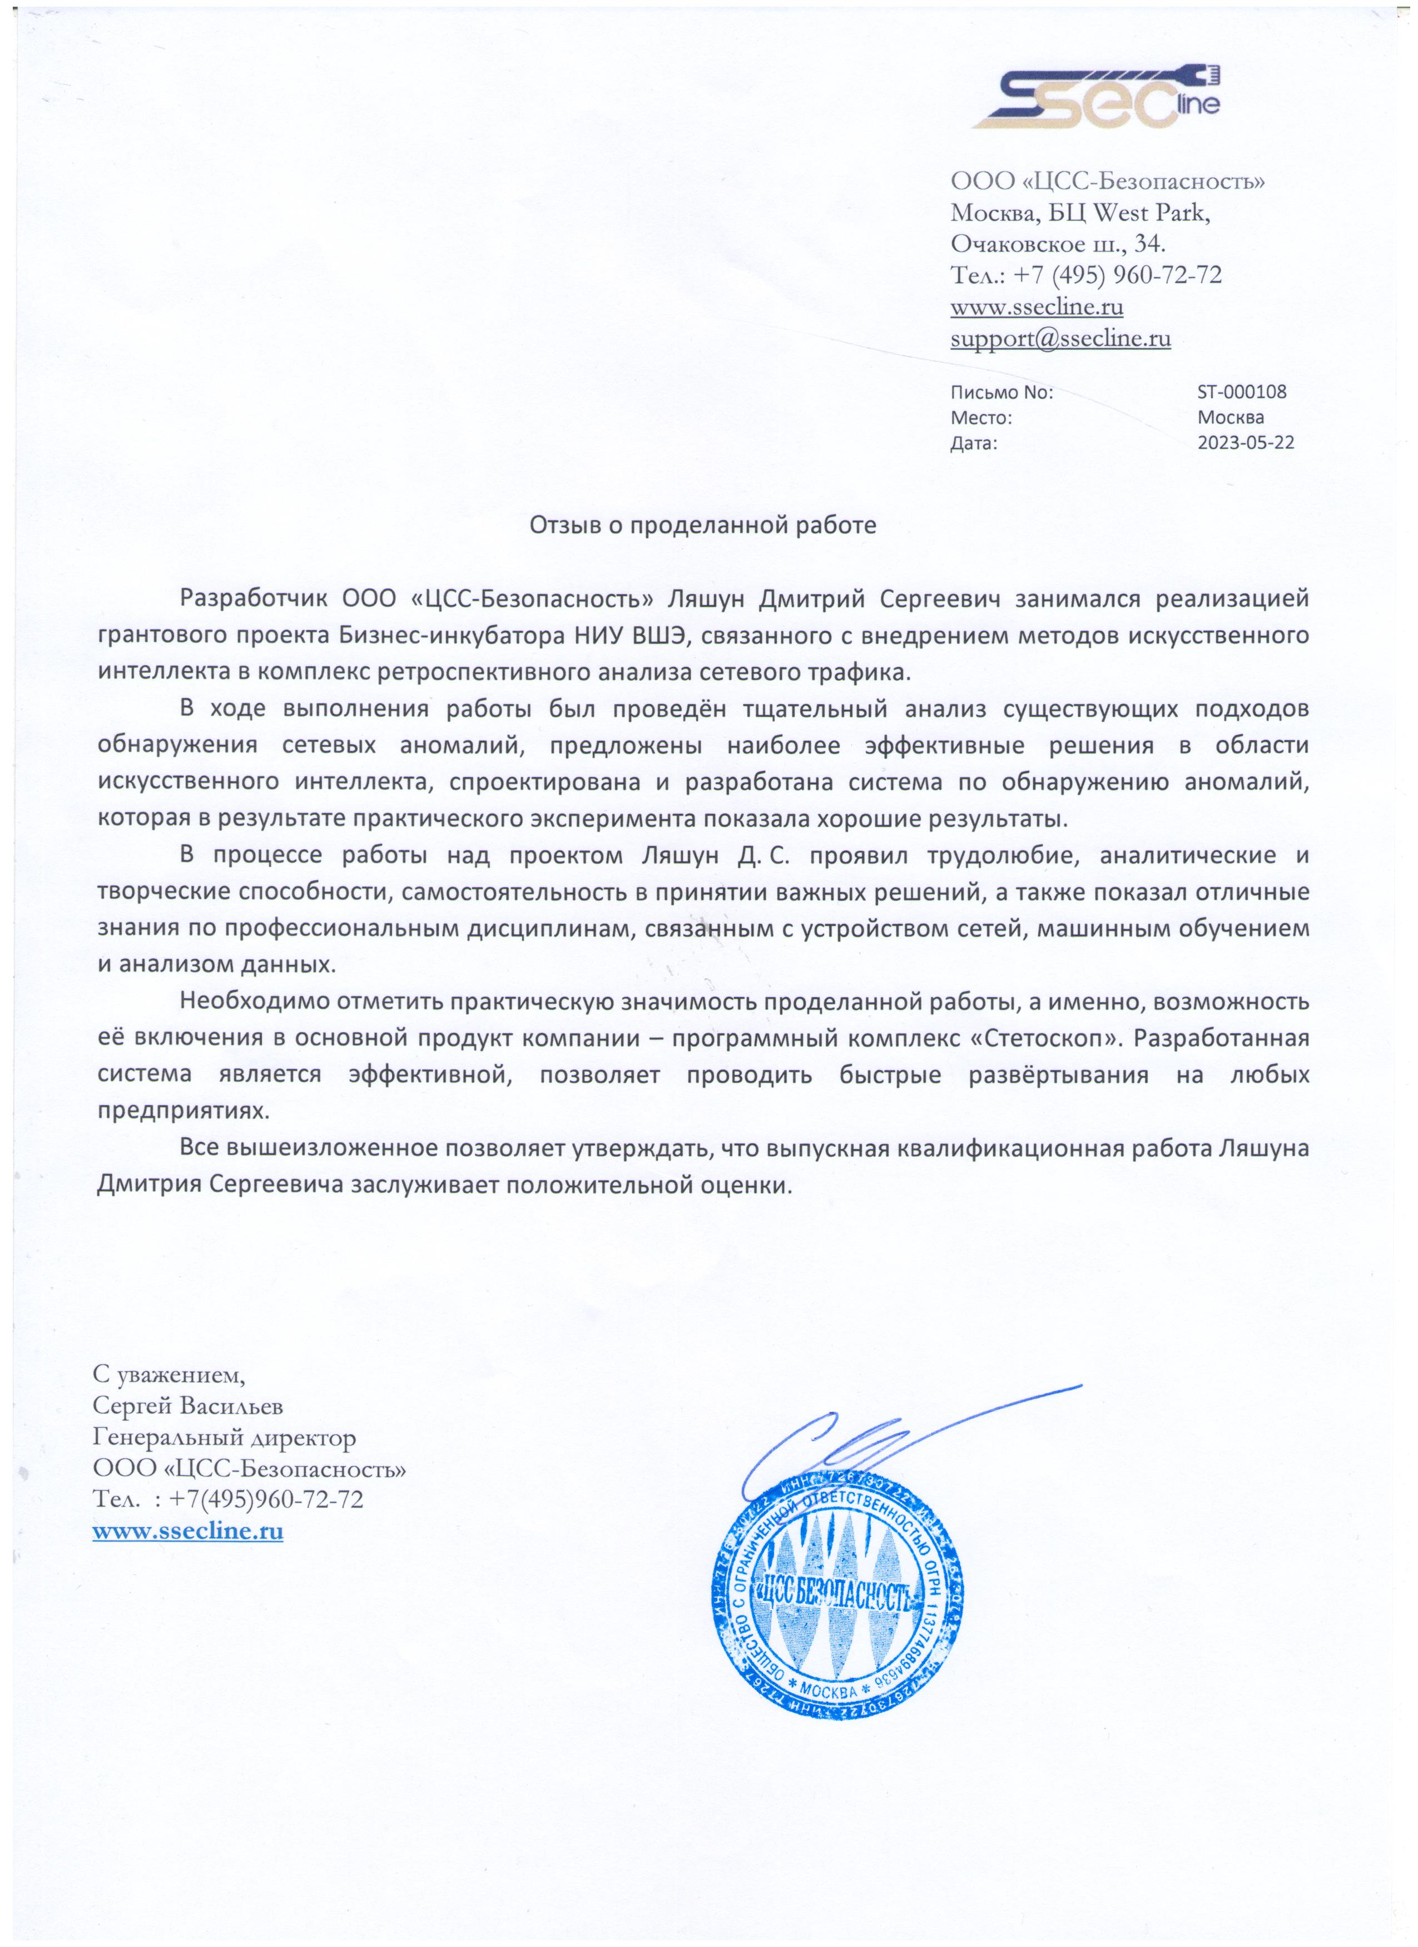
Отзывы

